Slide 1

Reclema
Project
Muhammad Fadillah Arsa
Muhammad Siradj Al Fauzi
Johannes Lumbantoruan

Slide 2

Apa itu Reclema?
Reclema (Recruitment Lembaga Mahasiswa) adalah portal informasi dan pendaftaran terpadu rekrutmen lembaga mahasiswa universitas

Slide 3

Fungsi Reclema
- Memudahkan lembaga kemahasiswaan/kepanitiaan dalam merekrut anggota baru.
- Memudahkan mahasiswa untuk mendapatkan informasi dan mendaftar lembaga kemahasiswaan/kepanitiaan.
Tujuan Reclema
- Melakukan digitalisasi system perekrutan anggota lembaga kemahasiswaan/kepanitiaan.

Slide 4


Slide 5
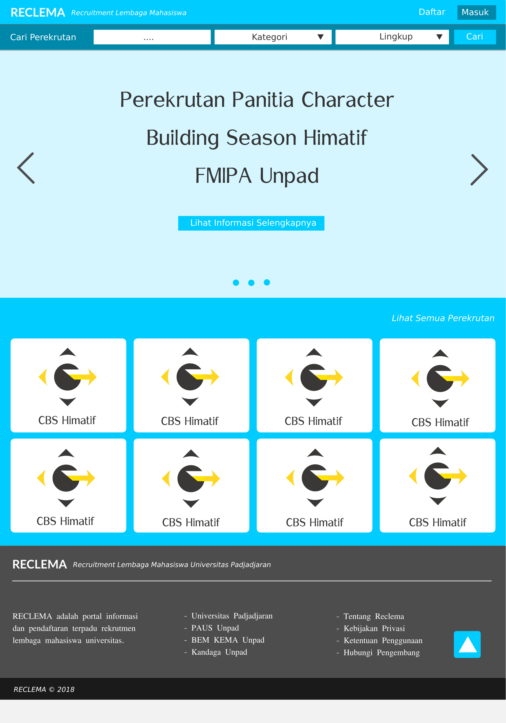
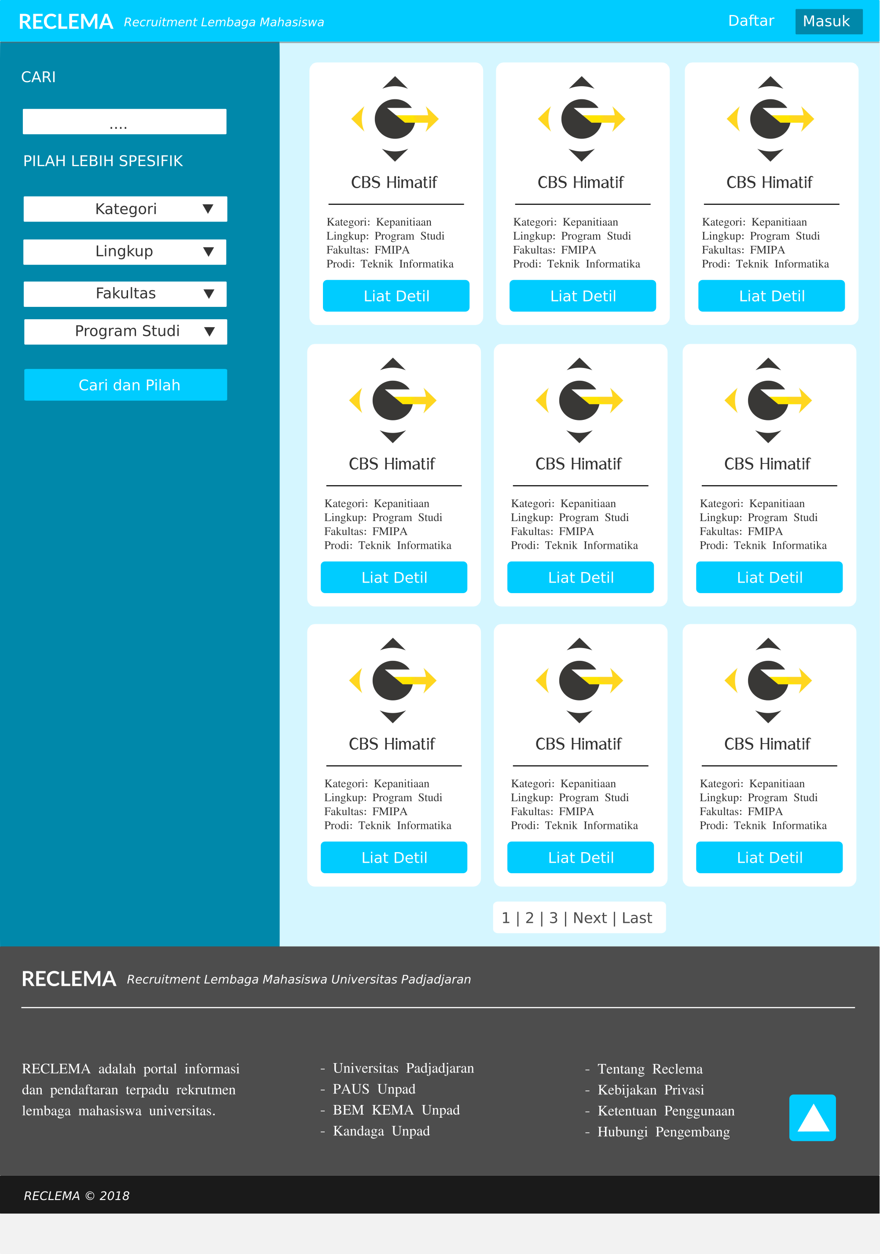

Slide 6
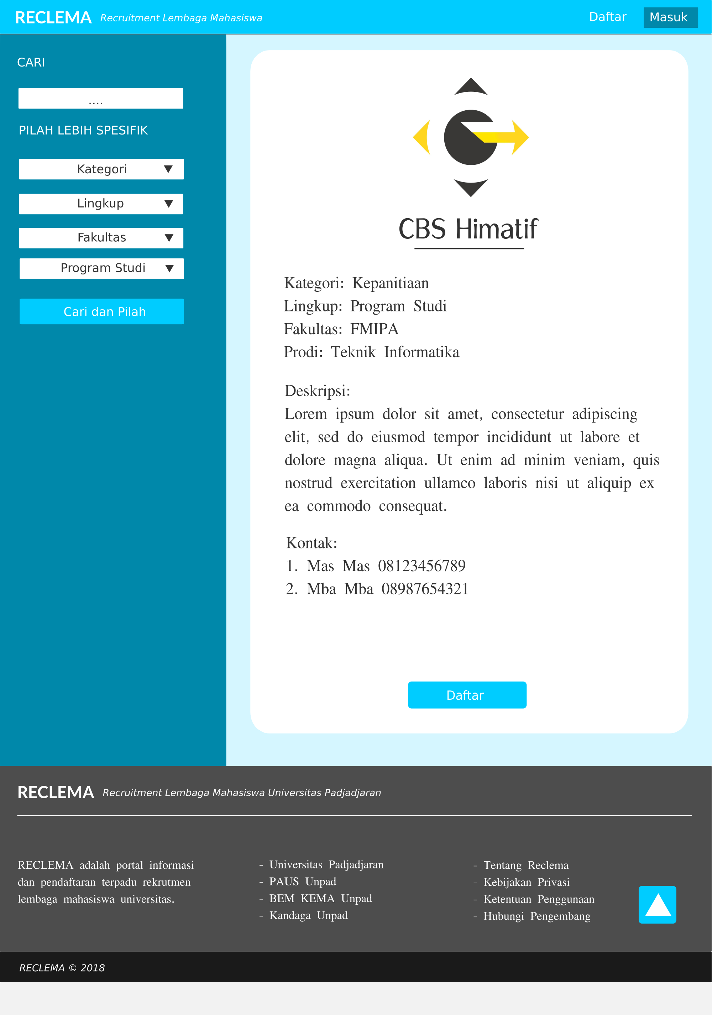
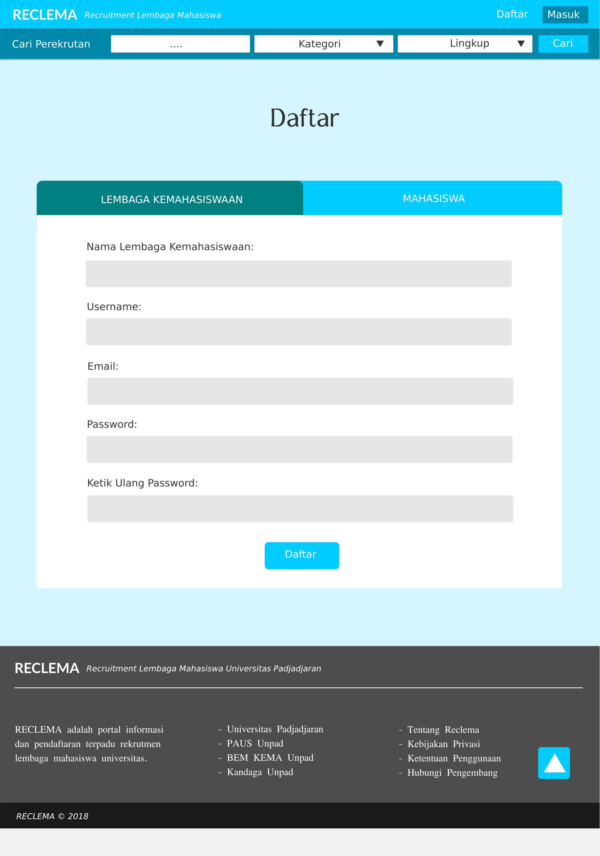

Slide 7
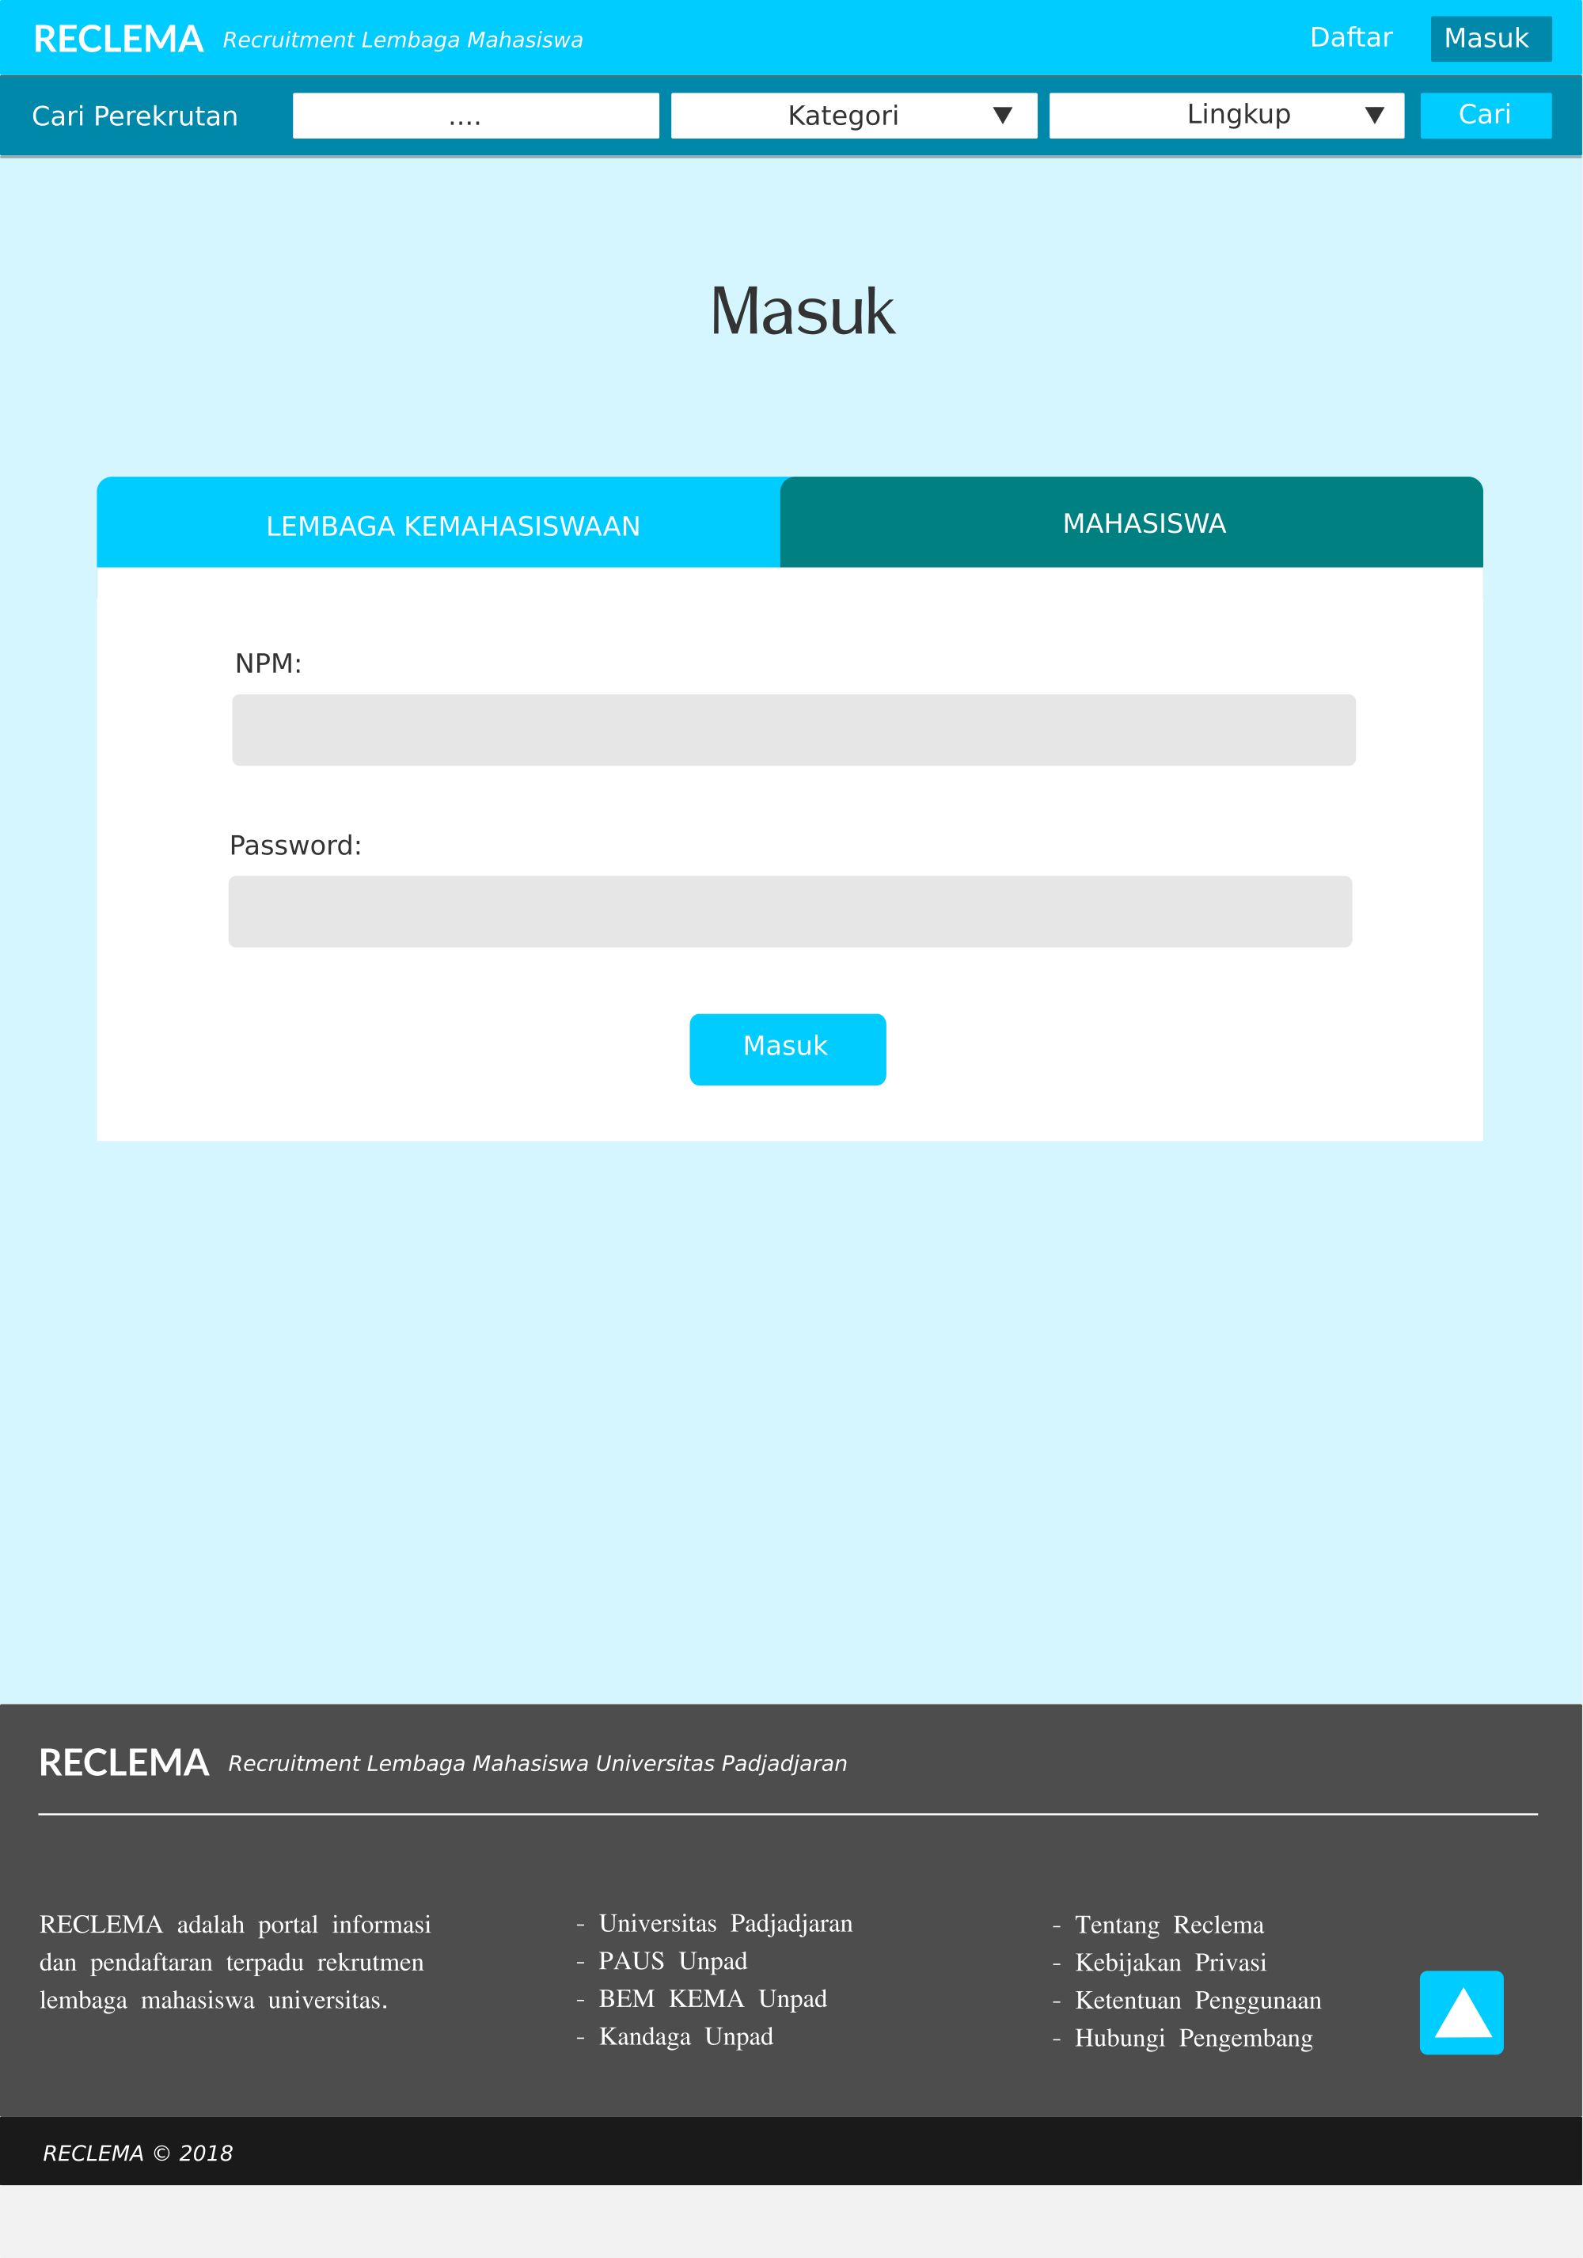

Slide 8
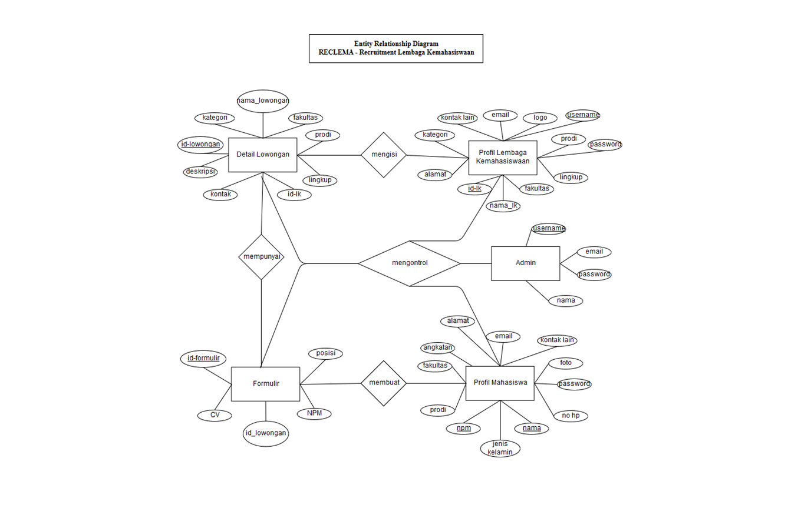

Section Header 02
Logo here
Subtitle

Slide 9


THANK YOU
Muhammad Fadillah Arsa
Muhammad Siradj Al Fauzi
Johannes Lumbantoruan
@ProjectReclema

